Slide 1
OSVOBOZENÉ DIVADLO
(Jméno a příjmení, ročník)

Slide 2
POČÁTKY OSVOBOZENÉHO DIVADLA
Počátky spolku sahají až do roku 1920, kdy bylo založeno sdružení literárních a divadelních umělců - DEVĚTSIL.
Pod názvem OSVOBOZENÉ DIVADLO spolek poprvé vystoupil dne 17. října 1925, ale oficiálně divadlo začalo hrát až 8. února 1926.

Slide 3
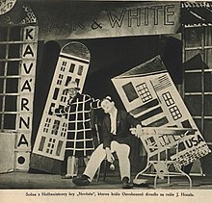
ZNAKY OSVOBOZENÉHO DIVADLA :
inspirace filmovou groteskou
inteligentní slovní vtip
lidová prostořekost
avantgardní (viz další slide)
nové formy = revue
- obohacený děj nápady
- Improvizace
- forbíny = předscény
později v textech - politická satira

Slide 4
AVANTGARDNÍ DIVADLO
moderní divadlo
nové obsahy a formy
inspirováno exotikou, jazzem, sportem, moderními dopravními prostředky….
opakem tradičních divadel
klaunské výstupy

Slide 5
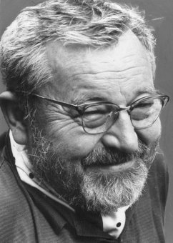
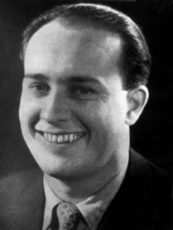
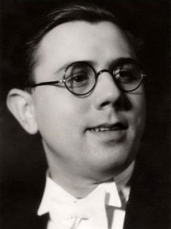
VÝZNAMNÍ PŘEDSTAVITELÉ
JAN WERICH
JIŘÍ VOSKOVEC
JAROSLAV JEŽEK
6. 2. 1905 - 31. 10. 1980
19. 6. 1905 - 1. 7. 1981
25. 9. 1906 - 1. 1. 1942

Slide 6
—JIŘÍ VOSKOVEC
„Hrát pro dobrého diváka je blaho a rozkoš. Ale získat špatného je čest a sláva.“

Slide 7
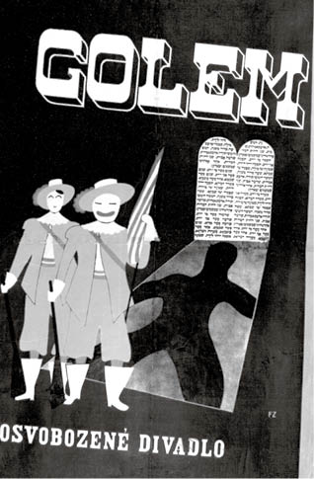
DIVADELNÍ HRY
v divadelních hrách se vysmívají konvencím
častá improvizace a výstup z rolí
NÁZVY:
Golem
Kostky jsou vrženy
Fata morgana
Nebe na zemi
Pěst na oko
atd…

Slide 8
UKÁZKY DIVADELNÍCH HER
ZDE A TAKY TADY NEBO TAKY ZDE

Slide 9
PÍSNĚ OSVOBOZENÉHO DIVADLA
ŽIVOT JE JEN NÁHODA
KLOBOUK VE KŘOVÍ
EZOP A BRABENEC
DAVID A GOLIÁŠ
UKÁZKA
UKÁZKA
UKÁZKA
UKÁZKA

Slide 10
ZDOJE:
https://citaty.net/autori/jiri-voskovec/
https://cs.wikipedia.org/wiki/Osvobozen%C3%A9_divadlo
https://slideplayer.cz/slide/1951241/
https://www.slideserve.com/afram/osvobozen-divadlo

